Slide 1
Introduction aux triggers
Nicolas Ribot - Licence GNU FDL - Version 1.1

Slide 2

Plan
Caractéristiques, fonctionnalités
Variables
Exemple

Slide 3
Triggers: caractéristiques
Trigger = déclencheur
Automatiser des traitements sur une table ou vue en fonction de l’opération concernant la table:
DELETE, INSERT, UPDATE, TRUNCATE
Exemple: fabriquer un champ geometry de type POINT lors de l’insertion de valeurs X-Y provenant d’un GPS (cf. tp_triggers_simples.txt)
Définition en deux étapes:
  1° Ecriture de la fonction du trigger, sans arguments
  2° Définition du trigger sur une table ou vue utilisant cette fonction
Se déclenchent par ordre alphabetique si plusieurs triggers
Peuvent être conditionnels (respect d’un condition avant déclenchement)

Slide 4
Triggers: caractéristiques (suite)
Déclenchement pour chaque ligne, ou pour chaque « statement »
Déclenchement BEFORE, AFTER ou INSTEAD OF (pour les vues) opération
Peut retourner NULL (l’opération est annulée) ou une ligne (record)
Peut contenir des arguments (plusieurs triggers, une seule fonction)

Slide 5
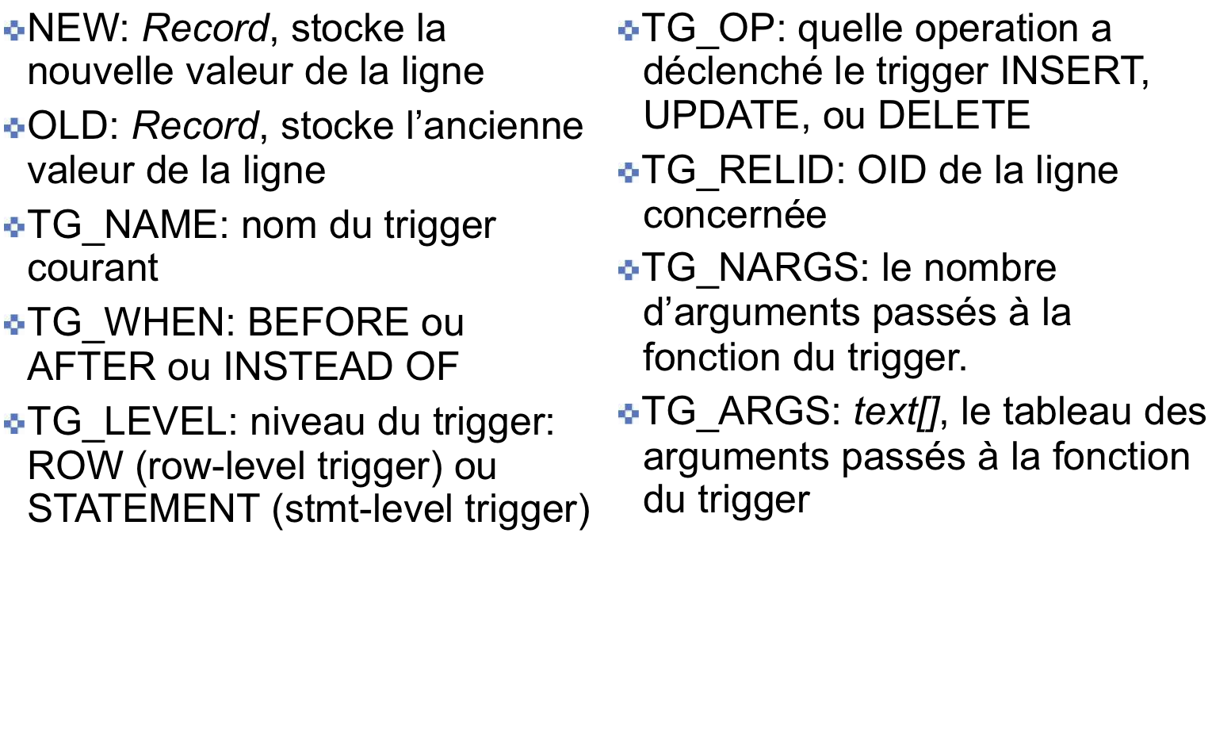
Triggers: variables

Slide 6
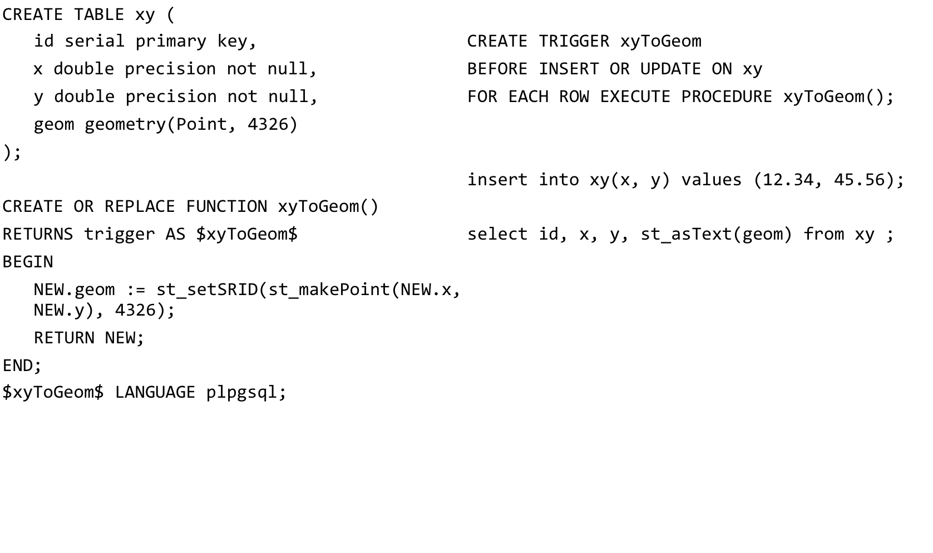
Triggers: exemple

Slide 7
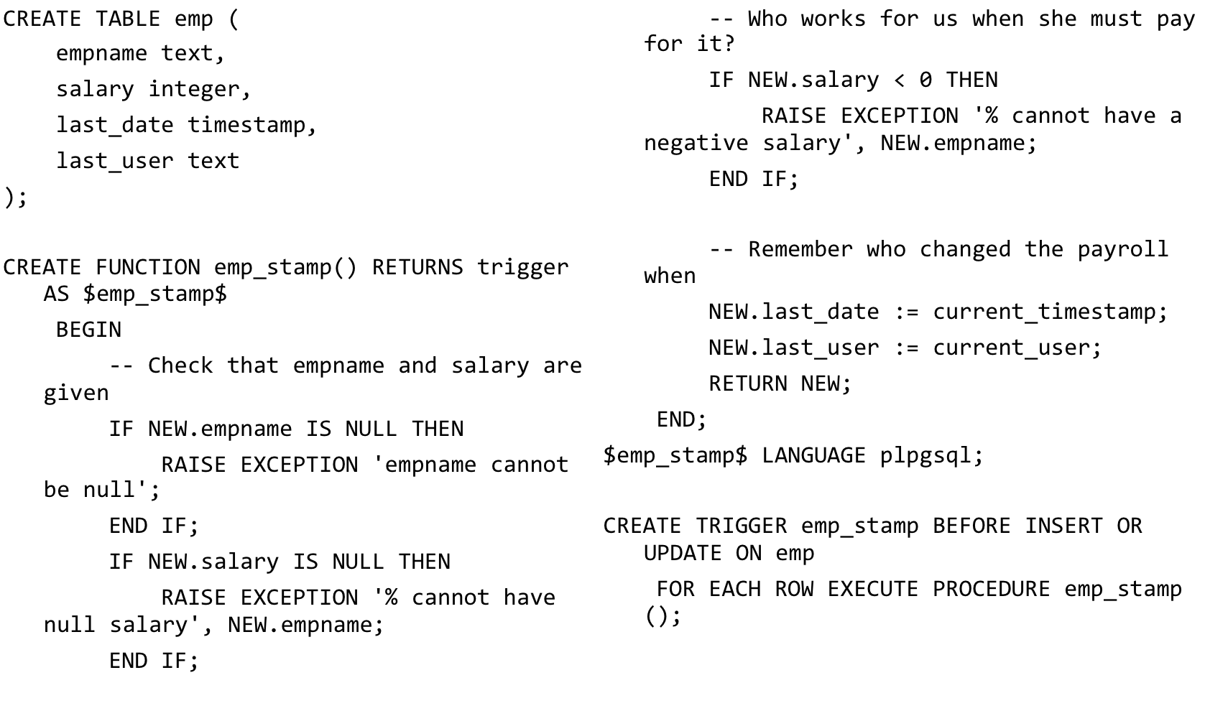
Triggers: exemple2

